Slide 1

Σηµασιολογική Μοντελοποίηση Δεδοµένων
μετά την XML … τι;
RDF Schema
Γεράσιμος Ραζής (razis@uth.gr)
1

Slide 2
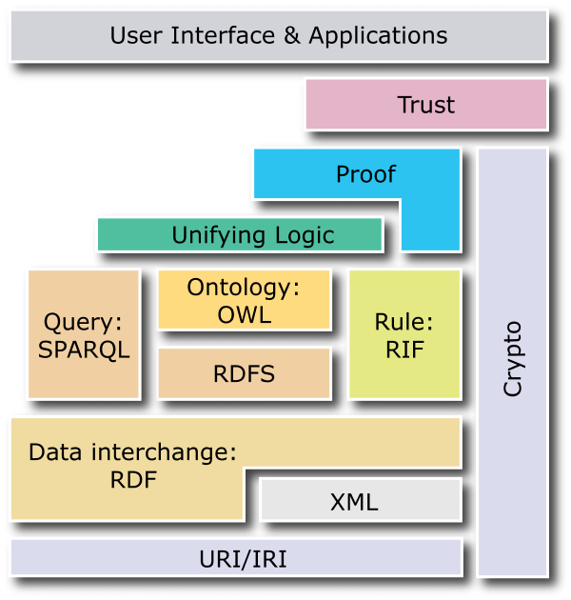
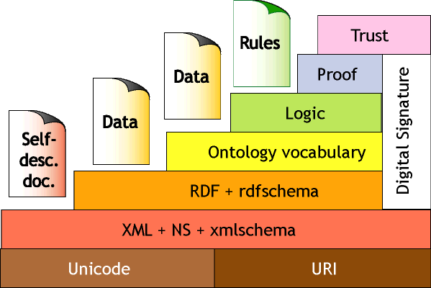
RDF Schema
Ορίζει μικρά λεξιλόγια για την RDF
Τα λεξιλόγια μπορεί να χρησιμοποιηθούν για να οριστούν άλλα λεξιλόγια για συγκεκριμένα πεδία εφαρμογών
2

Slide 3
RDF Schema
Ορίζει μικρά λεξιλόγια για την RDF:
  Class, subClassOf, type
  Property, subPropertyOf
  domain, range
Τα λεξιλόγια μπορεί να χρησιμοποιηθούν για να οριστούν άλλα λεξιλόγια για συγκεκριμένα πεδία εφαρμογών
Person
subClassOf
subClassOf
Student
domain
range
Teaching_Staff
hasSupervisor
type
type
A.B.
hasSuperVisor
Anagnostopoulos
3
Notes:
domain, range: Πεδίο ορισμού, Σύνολο τιμών

Slide 4
RDF Schema
Το RDF Schema είναι μια σημασιολογική επέκταση της RDF. Παρέχει μηχανισμούς για την περιγραφή συλλογών από ομοειδείς πόρους (Resources) καθώς και των σχέσεων ανάμεσά τους.
Οι περιγραφές του λεξιλογίου της RDF Schema γράφονται σε RDF. Αυτοί οι πόροι χρησιμοποιούνται για να καθορίσουν χαρακτηριστικά άλλων πόρων, όπως για παράδειγμα τα πεδία ορισμού (domain) και τα σύνολα τιμών (range) των ιδιοτήτων.
Το RDF Schema αποτελεί μια συλλογή από RDF πόρους οι οποίοι μπορούν να χρησιμοποιηθούν για να περιγράψουν ιδιότητες άλλων RDF πόρων (συμπεριλαμβανομένων και ιδιοτήτων), σε συγκεκριμένα λεξιλόγια RDF εφαρμογών.
4

Slide 5
Κλάσεις
Οι πόροι είναι δυνατό να χωριστούν σε ομάδες που ονομάζονται κλάσεις (classes). Τα μέλη μια κλάσης ονομάζονται στιγμιότυπα (instances) της κλάσης.
  Οι κλάσεις είναι και οι ίδιες πόροι.
Στην RDF υπάρχει διάκριση μεταξύ μιας κλάσης και των στιγμιότυπων της.
Με κάθε κλάση συνδέεται ένα σύνολο το οποίο ονομάζεται επέκταση της κλάσης (class extension), και είναι το σύνολο των στιγμιότυπων της.
  Δύο κλάσεις μπορεί να έχουν το ίδιο σύνολο στιγμιότυπων αλλά να είναι διαφορετικές κλάσεις.
  Μια κλάση μπορεί να είναι μέλος της επέκτασης της καθώς και στιγμιότυπο του εαυτού της.
Η συλλογή των πόρων οι οποίοι είναι κλάσεις του RDF Schema είναι επίσης κλάση και ονομάζεται rdfs:Class.
Αν μια κλάση C είναι υποκλάση μιας κλάσης C', τότε όλα τα στιγμιότυπα της C είναι επίσης και στιγμιότυπα της C'.
  Παράδειγμα;
5

Slide 6
Κλάσεις
Η ιδιότητα rdfs:subClassOf χρησιμοποιείται για να δηλώσουμε ότι μια κλάση είναι υποκλάση μιας άλλης κλάσης.
Ο όρος υπερκλάση (super-class) χρησιμοποιείται ως ο ανάστροφος του όρου υποκλάση.
  Αν μια κλάση C' είναι υπερκλάση μιας κλάσης C, τότε όλα τα στιγμιότυπα της C είναι επίσης και στιγμιότυπα της C'.
Όλα τα αντικείμενα τα οποία περιγράφονται με RDF ονομάζονται πόροι, και είναι στιγμιότυπα της κλάσης rdfs:Resource. Αυτή η κλάση περιλαμβάνει τα πάντα. Όλες οι άλλες κλάσεις είναι υποκλάσεις της κλάσης αυτής.
  Η rdfs:Resource είναι ένα στιγμιότυπο της rdfs:Class
6

Slide 7
Κλάσεις
Η rdfs:Literal είναι η κλάση που περιλαμβάνει όλες τις τιμές με χαρακτήρες.
  Η rdfs:Literal είναι ένα στιγμιότυπο της rdfs:Class.
  Η rdfs:Literal είναι υποκλάση της rdfs:Resource.
Η rdf:Property είναι η κλάση των ιδιοτήτων της RDF.
  Η rdf:Property είναι στιγμιότυπο της rdfs:Class.
H rdfs:Datatype είναι η κλάση όλων των τύπων δεδομένων.
  Η rdfs:Datatype είναι ταυτόχρονα και στιγμιότυπο και υποκλάση της rdfs:Class.
  Κάθε στιγμιότυπο της rdfs:Datatype είναι υποκλάση της rdfs:Literal.
7

Slide 8
Ιδιότητες
Η ιδιότητα rdfs:subPropertyOf μπορεί να χρησιμοποιηθεί για να δηλώσει ότι μια ιδιότητα είναι υπο-ιδιότητα (sub-property) μιας άλλης.
  Αν μια ιδιότητα P είναι υπο-ιδιότητα μιας ιδιότητας P', τότε όλα τα ζεύγη πόρων τα οποία συσχετίζονται με την P συσχετίζονται επίσης με την P'.
  Ο όρος υπερ-ιδιότητα (super-property) χρησιμοποιείται συχνά σαν ο αντίστροφος του όρου υπο-ιδιότητα.
  Αν μια ιδιότητα P' είναι υπερ-ιδιότητα μιας ιδιότητας P, τότε όλα τα ζεύγη πόρων τα οποία συσχετίζονται με την P συσχετίζονται επίσης με την P'.
    Π.χ. Ανθρωπος - Θηλαστικό
8

Slide 9
Ιδιότητες
Η ιδιότητα rdfs:range είναι στιγμιότυπο της rdf:Property και χρησιμοποιείται για να δηλώσει ότι οι τιμές μιας ιδιότητας είναι στιγμιότυπα μιας ή περισσοτέρων κλάσεων.
  Η δήλωση “P rdfs:range C” υποδηλώνει ότι:
  1. το P είναι ένα στιγμιότυπο της κλάσης rdf:Property,
  2. η C είναι ένα στιγμιότυπο της rdfs:Class , και
  3. οι πόροι που αντιστοιχούν στα αντικείμενα (object) των τριάδων των οποίων το κατηγόρημα (predicate) είναι το P, είναι στιγμιότυπα της κλάσης C.
Η ιδιότητα rdfs:domain είναι στιγμιότυπο της rdf:Property και χρησιμοποιείται για να δηλώσει ότι κάθε πόρος που έχει μια συγκεκριμένη ιδιότητα είναι στιγμιότυπο μιας η περισσοτέρων κλάσεων.
  Η δήλωση “P rdfs:domain C” υποδηλώνει ότι:
  1. το P είναι ένα στιγμιότυπο της κλάσης rdf:Property,
  2. η C είναι ένα στιγμιότυπο της rdfs:Class , και
  3. οι πόροι που αντιστοιχούν στα υποκείμενα (object) των τριάδων των οποίων το κατηγόρημα (predicate) είναι το P, είναι στιγμιότυπα της κλάσης C.
9

Slide 10
Ιδιότητες
Η ιδιότητα rdf:type είναι στιγμιότυπο της rdf:Property και χρησιμοποιείται για να δηλώσει ότι ένας πόρος είναι στιγμιότυπο μιας κλάσης.
  Η δήλωση “R rdf:type C” υποδηλώνει ότι:
  1. το C είναι ένα στιγμιότυπο της rdfs:Class, και
  2. το R είναι στιγμιότυπο της C.
Η ιδιότητα rdfs:subClassOf είναι στιγμιότυπο της rdf:Property και χρησιμοποιείται για να δηλώσει ότι τα στιγμιότυπα μιας κλάσης είναι και στιγμιότυπα της άλλης.
  Η ιδιότητα rdfs:subClassOf είναι μεταβατική.
Η ιδιότητα rdfs:subPropertyOf είναι στιγμιότυπο της rdf:Property και χρησιμοποιείται για να δηλώσει ότι όλοι οι πόροι που σχετίζονται με μια ιδιότητα σχετίζονται επίσης και με μια άλλη.
  Η δήλωση “P1 rdfs:subPropertyOf P2” υποδηλώνει ότι:
  1. τα P1 και P2 είναι στιγμιότυπα της rdf:Property, καθώς και
  2. ότι το P1 είναι υπο-ιδιότητα της P2.
  Η ιδιότητα rdfs:subPropertyOf είναι μεταβατική.
10

Slide 11
Ιδιότητες
Η ιδιότητα rdfs:label παρέχει μια εύκολα αναγνώσιμη από τον άνθρωπο παραλλαγή του ονόματος ενός πόρου.
  Η δήλωση “R rdfs:label L” υποδηλώνει ότι:
  το L είναι μια εύκολα αναγνώσιμη από τον άνθρωπο ετικέτα για τον πόρο R.
Η ιδιότητα rdfs:comment χρησιμοποιείται για να παρέχει μια αναγνώσιμη από τον άνθρωπο περιγραφή ενός πόρου.
  Ένα σχόλιο σε μορφή κειμένου διευκολύνει στο ξεκαθάρισμα της σημασίας των κλάσεων και των ιδιοτήτων της RDF.
11

Slide 12
RDF/RDFS classes
Class name | Comment
rdfs:Resource | The class resource, everything.
rdfs:Literal | The class of literal values, e.g. textual strings and integers.
rdf:XMLLiteral | The class of XML literals values.
rdfs:Class | The class of classes.
rdf:Property | The class of RDF properties.
rdfs:Datatype | The class of RDF datatypes.
rdf:Statement | The class of RDF statements.
rdfs:Container | The class of RDF containers.
rdf:Bag | The class of unordered containers.
rdf:Seq | The class of ordered containers.
rdf:Alt | The class of containers of alternatives.
rdfs:ContainerMembershipProperty | The class of container membership properties, rdf:_1, rdf:_2, ..., all of which are sub-properties of 'member'.
rdf:List | The class of RDF Lists.
12

Slide 13
RDF/RDFS properties
Property name | Comment | Domain | Range
rdf:type | The subject is an instance of a class. | rdfs:Resource | rdfs:Class
rdfs:subClassOf | The subject is a subclass of a class. | rdfs:Class | rdfs:Class
rdfs:subPropertyOf | The subject is a subproperty of a property. | rdf:Property | rdf:Property
rdfs:domain | A domain of the subject property. | rdf:Property | rdfs:Class
rdfs:range | A range of the subject property. | rdf:Property | rdfs:Class
rdfs:label | A human-readable name for the subject. | rdfs:Resource | rdfs:Literal
rdfs:comment | A description of the subject resource. | rdfs:Resource | rdfs:Literal
rdfs:member | A member of the subject resource. | rdfs:Resource | rdfs:Resource
13

Slide 14
RDF/RDFS properties
Property name | Comment | Domain | Range
rdf:first | The first item in the subject RDF list. | rdf:List | rdfs:Resource
rdf:rest | The rest of the subject RDF list after the first item. | rdf:List | rdf:List
rdfs:seeAlso | Further information about the subject resource. | rdfs:Resource | rdfs:Resource
rdfs:isDefinedBy | The definition of the subject resource. | rdfs:Resource | rdfs:Resource
rdf:value | Idiomatic property used for structured values | rdfs:Resource | rdfs:Resource
rdf:subject | The subject of the subject RDF statement. | rdf:Statement | rdfs:Resource
rdf:predicate | The predicate of the subject RDF statement. | rdf:Statement | rdf:Property
rdf:object | The object of the subject RDF statement. | rdf:Statement | rdfs:Resource
14

Slide 15
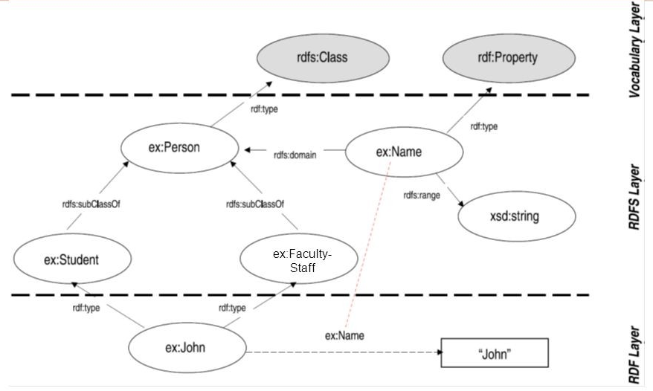
RDFS vs RDF instances: Οι δύο όψεις
15

Slide 16
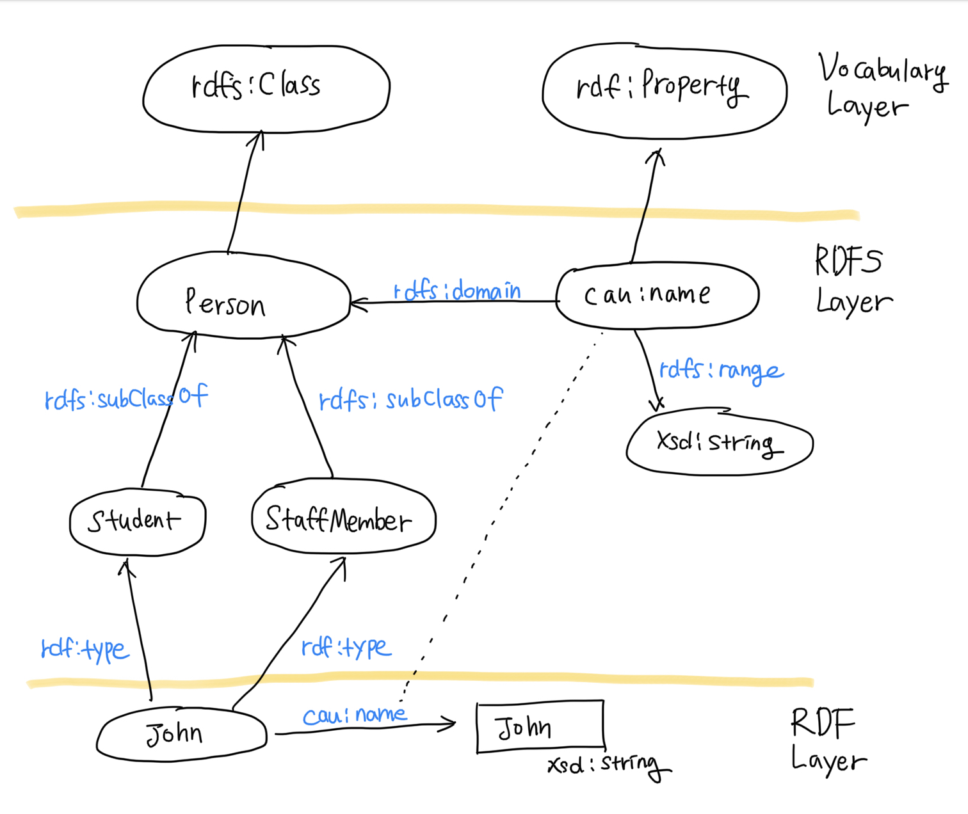
RDF Schema - Σημασιολογικά Επίπεδα
16

Slide 17
Σύνταξη της RDF Schema σε XML
Παράδειγµα από το γνωσιακό χώρο µας
Δοθέντος κώδικα σε RDF/S βρείτε το Οντολογικό Σχήµα
17

Slide 18
Παράδειγμα
<?xml version="1.0"?>
<rdf:RDF
xmlns:rdf="http://www.w3.org/1999/02/22-rdf-syntax-ns#"
xmlns:rdfs="http://www.w3.org/2000/01/rdf-schema#">
<rdfs:Resource rdf:about="http://www.dib.uth.gr/staffMember">
<rdfs:comment>The class of staff members</rdfs:comment>
</rdfs:Resource>
<rdfs:Resource rdf:about="http://www.dib.uth.gr/academicStaffMember">
<rdfs:comment>The class of academic staff members</rdfs:comment>
<rdfs:subClassOf rdf:resource="#staffMember"/>
</rdfs:Resource>
<rdfs:Resource rdf:about="http://www.dib.uth.gr/lecturer">
<rdfs:comment> The class of lecturers. All lecturers are academic staff members.</rdfs:comment>
<rdfs:subClassOf rdf:resource="#academicStaffMember"/>
</rdfs:Resource>
18

Slide 19
Παράδειγμα (συνέχεια)
<rdfs:Resource rdf:about="http://www.dib.uth.gr/course">
<rdfs:comment>The class of courses</rdfs:comment>
</rdfs:Resource>
<rdf:Property rdf:about="http://www.dib.uth.gr/isTaughtBy">
<rdfs:comment>Assigns lecturers to courses.</rdfs:comment>
<rdfs:domain rdf:resource="#course"/>
<rdfs:range rdf:resource="#lecturer"/>
</rdf:Property>
<rdf:Property rdf:about="http://www.dib.uth.gr/teaches">
<rdfs:comment>Assigns courses to lecturers.</rdfs:comment>
<rdfs:domain rdf:resource="#lecturer"/>
<rdfs:range rdf:resource="#course"/>
</rdf:Property>
</rdf:RDF>
19

Slide 20
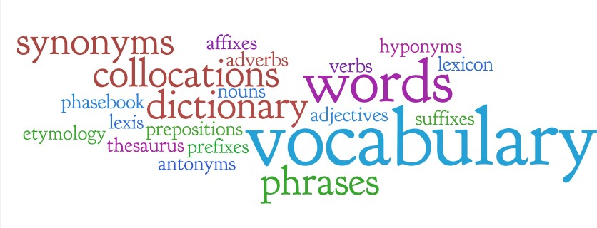
Δομημένα Λεξιλόγια
Ποιος είναι ο βασικός ρόλος των Δοµηµένων Λεξιλογίων (Controlled Vocabularies);
Ποιος είναι ο στόχος τους;
20

Slide 21
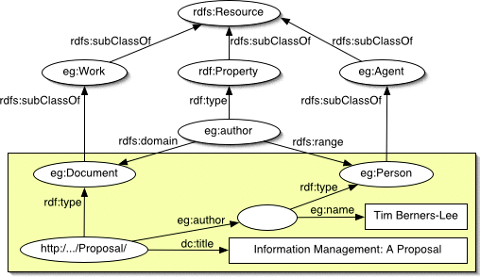
Παράδειγμα
21

Slide 22
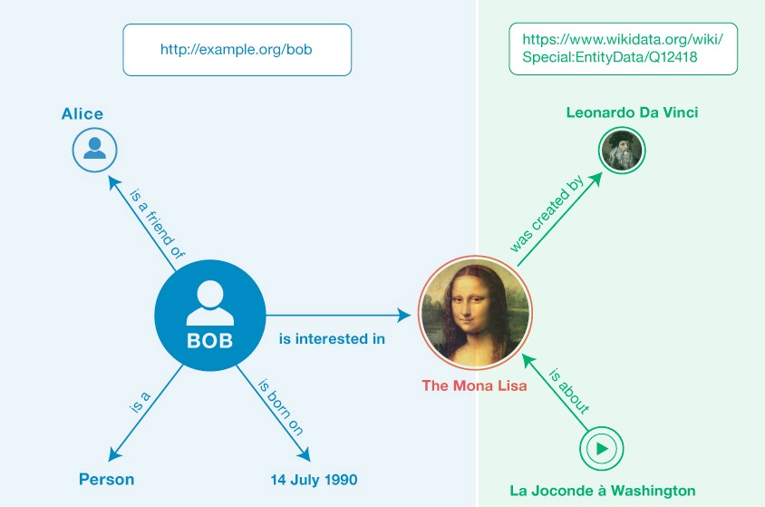
Φυσικά πρόσωπα και Αντικείμενα
22

Slide 23
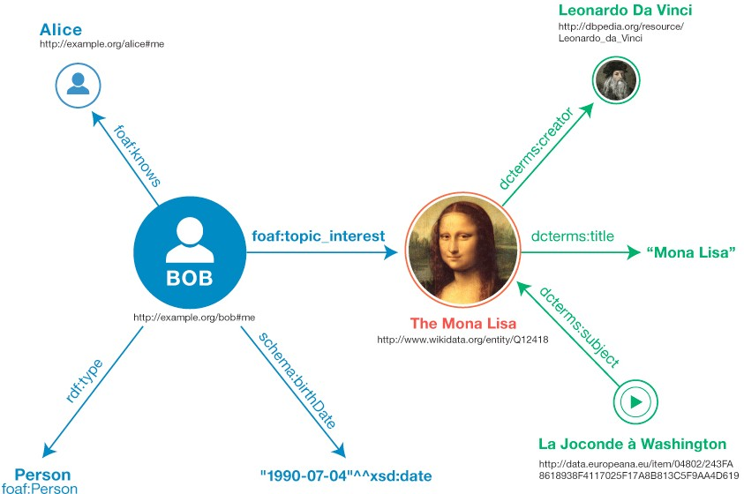
Η λύση με δομημένα λεξιλόγια
23

Slide 24

Δομημένα λεξιλόγια
FOAF: Friend-Of-A-Friend
@Wikipedia: FOAF (an acronym of friend of a friend) is a machine-readable ontology describing persons, their activities and their relations to other people and objects.
http://xmlns.com/foaf/spec/
24

Slide 25
Επέκταση µε FOAF στο προηγούµενο παράδειγµα
<?xml version="1.0"?>
<rdf:RDF
xmlns:rdf="http://www.w3.org/1999/02/22-rdf-syntax-ns#" xmlns:rdfs="http://www.w3.org/2000/01/rdf-schema#"
Εισαγωγή FOAF namespace
xmlns:foaf="http://xmlns.com/foaf/0.1/">
.....
<rdf:Property rdf:about="http://xmlns.com/foaf/0.1/name">
<rdfs:domain rdf:resource="#staffMember"/>
<rdfs:range rdf:resource="http://www.w3.org/1999/02/22-rdf-syntax-ns#Literal"/>
</rdf:Property>
.....
25

Slide 26

Δομημένα λεξιλόγια
DC: Dublin Core
@Wikipedia: The Dublin Core Schema is a small set of vocabulary terms that can be used to describe web resources (video, images, web pages, etc.), as well as physical resources such as books or CDs, and objects like artworks.
http://dublincore.org/
http://dublincore.org/documents/dcmi-terms/
26

Slide 27
Επιπλέον επέκταση µε DC στο προηγούµενο παράδειγµα
<?xml version="1.0"?>
<rdf:RDF
xmlns:rdf="http://www.w3.org/1999/02/22-rdf-syntax-ns#" xmlns:rdfs="http://www.w3.org/2000/01/rdf-schema#"
xmlns:foaf="http://xmlns.com/foaf/0.1/" xmlns:dc="http://purl.org/dc/terms/">
Εισαγωγή DC namespace
.....
<rdf:Property rdf:about="http://purl.org/dc/terms/title">
<rdfs:domain rdf:resource="#course"/>
<rdfs:range rdf:resource="http://www.w3.org/1999/02/22-rdf-syntax-ns#Literal"/>
</rdf:Property>
.....
27

Slide 28
Σύνταξη της RDF Schema σε XML
Παράδειγμα:
- Μάντρα που πουλάει προϊόντα → Motor Vehicles
- Μια υποκατηγορία: τους Trucks
- Αγοραστές (Persons) που:
- Αγοράζουν ένα Motor Vehicle (registered to person) και κατά συνέπεια τους ανήκει (owned by person)
Πώς θα αναπαραστήσουμε αυτήν την πληροφορία μέσω RDF και RDF Schema;
Ποιες είναι οι:
Κλάσεις,
Ιδιότητες, και
Τα χαρακτηριστικά τους;
28

Slide 29
Ο Κώδικας…
<?xml version="1.0"?>
<rdf:RDF xmlns:rdf="http://www.w3.org/1999/02/22-rdf-syntax-ns#"
xmlns:rdfs="http://www.w3.org/2000/01/rdf-schema#"
xml:base="http://www.mybusiness.fake/products#">
<rdf:Description rdf:about="#MotorVehicle">
<rdf:type rdf:resource="http://www.w3.org/2000/01/rdf-schema#Class"/>
<rdfs:subClassOf rdf:resource="http://www.w3.org/2000/01/rdf-schema#Resource"/>
</rdf:Description>
<rdf:Description rdf:about="#Person">
<rdf:type rdf:resource="http://www.w3.org/2000/01/rdf-schema#Class"/>
<rdfs:subClassOf rdf:resource="http://www.w3.org/2000/01/rdf-schema#Resource"/>
</rdf:Description>
<rdf:Description rdf:about="#Truck">
<rdf:type rdf:resource="http://www.w3.org/2000/01/rdf-schema#Class"/>
<rdfs:subClassOf rdf:resource="#MotorVehicle"/>
</rdf:Description>
<rdf:Description rdf:about="#registeredTo">
<rdf:type rdf:resource="http://www.w3.org/1999/02/22-rdf-syntax-ns#Property"/>
<rdfs:domain rdf:resource="#MotorVehicle"/>
<rdfs:range rdf:resource="#Person"/>
</rdf:Description>
<rdf:Description rdf:about="#ownedBy">
<rdf:type rdf:resource="http://www.w3.org/1999/02/22-rdf-syntax-ns#Property"/>
<rdfs:subPropertyOf rdf:resource="#registeredTo"/>
</rdf:Description>
</rdf:RDF>
Ποιός είναι ο γράφος;
http://www.w3.org/RDF/Validator/
29
Notes:
XML Base is a World Wide Web Consortium recommended facility for defining base URIs for parts of XML documents.

Slide 30
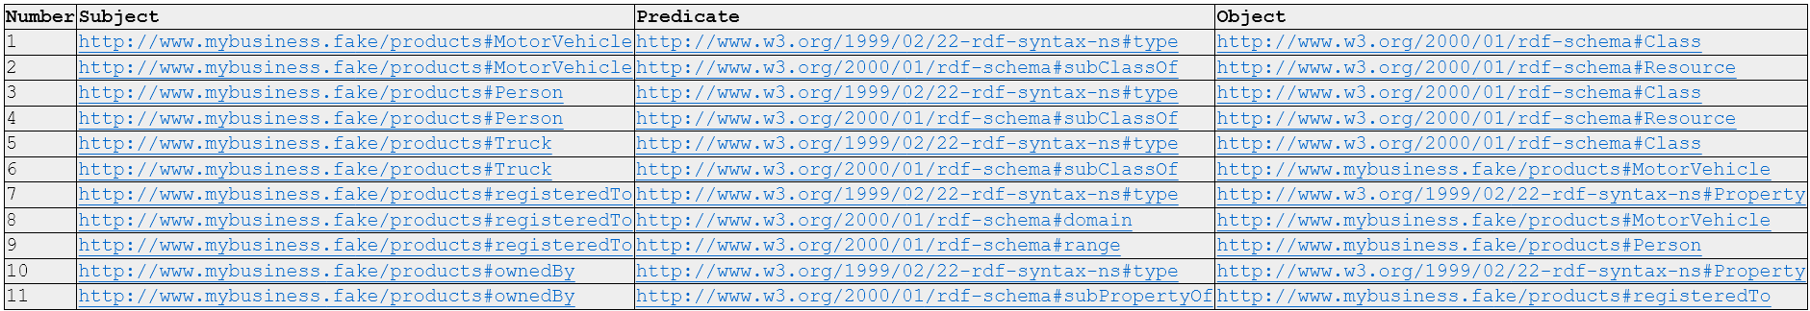
Ο γράφος
30

Slide 31
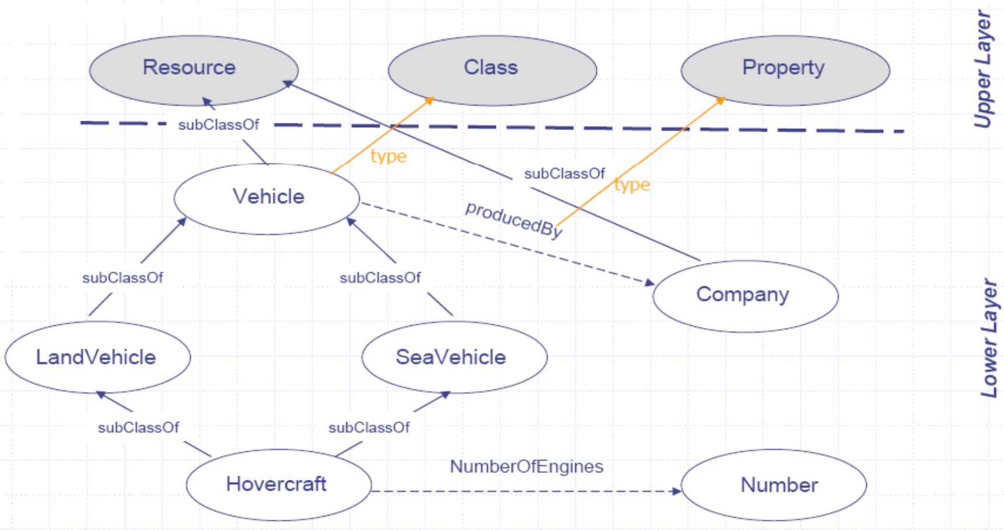
RDF Schema - Παράδειγμα
31

Slide 32
Αναφορές – Πηγές:
- http://www.w3.org/RDF/
http://www.w3.org/standards/techs/rdf#w3c_all
Semantic Web Tutorial, Μανόλης Γεργατσούλης & Χρήστος Παπαθεοδώρου, Τμήμα Αρχειονομίας & Βιβλιοθηκονομίας, Ιόνιο Πανεπιστήμιο
32

